Slide 1
인보이스 처리 혁신 전략
AI 기반 자동화로 연간 ₩3.7억 절감 및 처리 시간 97% 단축
AI Invoice Automation Project
2026년 3월 | 전략 기획팀

Slide 2
수작업 인보이스 처리로 연간 ₩3.7억이 낭비되고 있습니다
>>
!!
##
$$
45분/건
12.5%
2,400건
₩4.2억
처리 시간
오류율
월 처리량
연간 비용
수작업 데이터 입력
검증에 평균 45분 소요
수동 입력 시
평균 오류 발생률
3명의 담당자가
월 처리하는 인보이스 수
인건비+IT유지보수
+오류 처리 비용 합계
연간 총 손실: ₩3.7억 = 인건비 ₩2.5억 + 오류 처리 ₩0.8억 + 기회 비용 ₩0.4억
AI Invoice Automation Project | Confidential
2

Slide 3
AI 기반 5단계 자동화로 처리 시간을 97% 단축합니다
1. 수신
2. 인식
3. 검증
4. 승인
5. 전기
이메일/스캔 자동 수집
Claude Vision AI 추출
3단계 자동 검증
규칙 기반 자동 결재
ERP 자동 전표 생성
처리 시간
오류율
자동화율
45분 → 1.5분
12.5% → 0.3%
0% → 94%
(97% 단축)
(97.6% 감소)
(완전 자동화)
AI Invoice Automation Project | Confidential
3

Slide 4
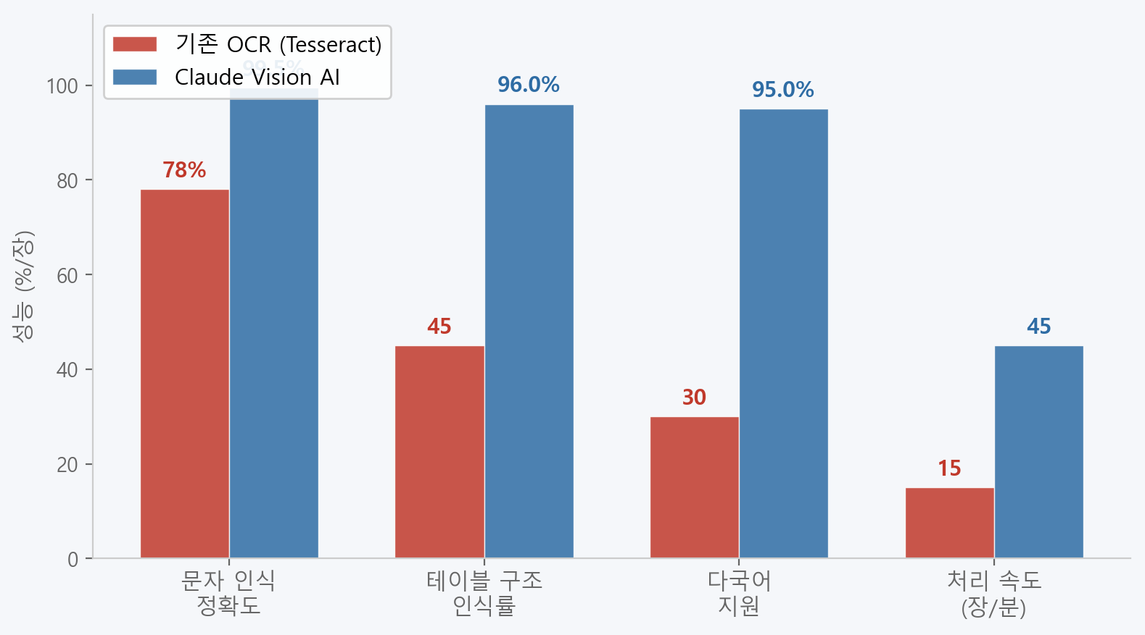
Claude Vision은 기존 OCR 대비 오류를 95% 감소시킵니다
99.5%
문자 인식 정확도
한국어/영문/일문 혼합 문서도
정확하게 인식
96%
테이블 구조 인식
복잡한 인보이스 테이블 구조를
자동으로 파싱
3배
처리 속도 향상
기존 OCR 대비 3배 빠른
실시간 처리
AI Invoice Automation Project | Confidential
4

Slide 5
3단계 검증으로 오류와 사기를 원천 차단합니다
1
1단계: 데이터 검증
2
2단계: 비즈니스 룰
3
3단계: AI 이상 탐지
필수 필드 완전성 확인
데이터 형식/범위 검증
사업자번호 유효성 체크
날짜/금액 형식 표준화
거래처 마스터 데이터 매칭
계약 단가 vs 청구 단가 비교
수량 x 단가 = 합계 교차검증
중복 인보이스 탐지
과거 거래 패턴 이탈 감지
비정상 금액 자동 플래그
사기 패턴 머신러닝 탐지
실시간 리스크 스코어링
AI Invoice Automation Project | Confidential
5

Slide 6
4가지 핵심 가치가 투자 대비 확실한 수익을 보장합니다
$$
>>
!!
##
₩3.7억/년
97% 단축
99.5%
무제한
비용 절감
속도 혁신
정확도 향상
확장성
인건비 88% 절감
오류 처리 비용 95% 감소
운영 효율 극대화
45분 → 1.5분 처리
실시간 ERP 반영
24/7 자동 처리
AI 기반 데이터 추출
3단계 자동 검증
오류율 0.3% 이하
클라우드 기반 확장
다국어 인보이스 지원
신규 거래처 즉시 적용
AI Invoice Automation Project | Confidential
6

Slide 7
업무 프로세스가 근본적으로 바뀝니다
AS-IS | 현재 프로세스
TO-BE | AI 자동화 프로세스
1
수동 수신
이메일 확인 → 첨부파일 다운로드 → 폴더 분류
1
자동 수신
이메일 모니터링 → 자동 분류 → 큐 등록
2
수동 입력
인보이스 내용을 ERP에 하나씩 수동 입력
2
AI 인식
Claude Vision이 자동으로 데이터 추출
3
수동 검증
담당자가 육안으로 데이터 확인 및 교차 검증
3
자동 검증
3단계 자동 검증 + AI 이상 탐지
4
수동 결재
결재 라인별 이메일/메신저 요청 → 대기
4
자동 승인
금액별 자동 승인 규칙 적용
5
수동 전기
승인 후 ERP에 수동 전표 생성 및 입력
5
자동 전기
ERP API 연동 자동 전표 생성
AI Invoice Automation Project | Confidential
7

Slide 8
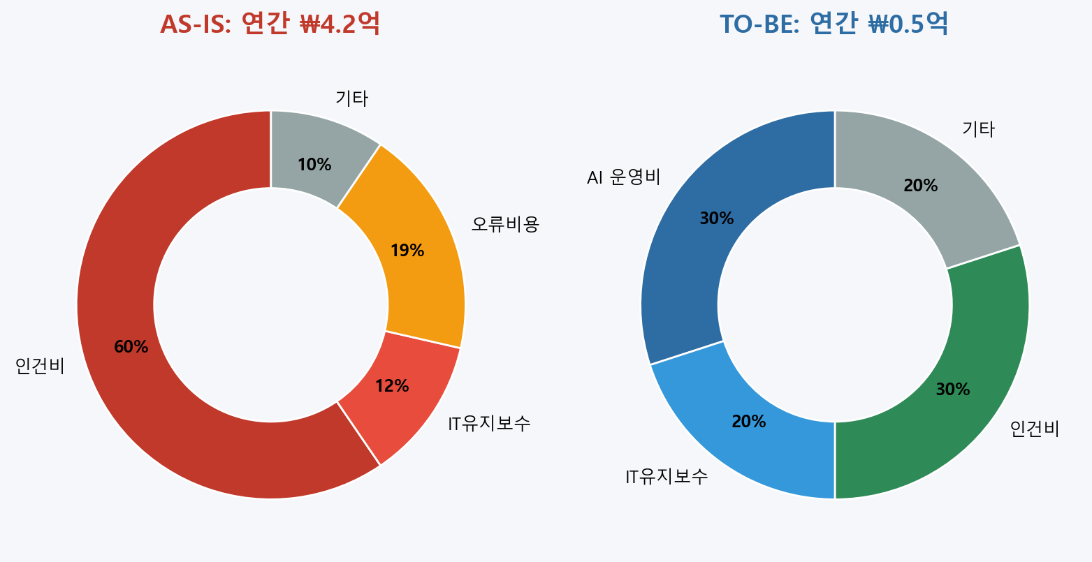
도입 후 연간 ₩3.7억 절감, 18개월 내 ROI 달성
₩3.7억
18개월
340%
88%
연간 절감액
ROI 달성
투자 회수율
운영비 절감
AI Invoice Automation Project | Confidential
8

Slide 9
금액별 자동 승인 규칙으로 결재 병목을 제거합니다
₩100만 미만
자동 승인
AI 검증 통과 시 즉시 자동 승인
₩100만~₩500만
팀장 승인
팀장 1인 결재 (모바일 알림)
₩500만~₩2,000만
부서장 승인
팀장 → 부서장 순차 결재
₩2,000만 이상
임원 승인
팀장 → 부서장 → 임원 3단계 결재
* 전체 인보이스의 67%가 ₩100만 미만으로 자동 승인 대상 → 결재 대기 시간 평균 2일 → 0일
AI Invoice Automation Project | Confidential
9

Slide 10
자체 구축이 SaaS 대비 TCO와 유연성에서 우위입니다
항목 | 자체 구축 (권장) | SaaS 솔루션
초기 비용 | ₩1.5억 (일시) | ₩0.3억/년 (구독)
3년 TCO | ₩2.1억 | ₩3.6억
커스터마이징 | 무제한 | 제한적
데이터 보안 | 온프레미스 보관 | 외부 서버
ERP 연동 | 직접 API 연동 | 제한적 연동
AI 모델 선택 | 자유 (Claude 등) | 벤더 종속
확장성 | 자유로운 확장 | 플랜 종속
데이터 주권
비용 효율
맞춤 개발
기술 내재화
민감 데이터
사내 보관
3년 TCO
42% 절감
업무 특화
기능 구현
AI 역량
조직 축적
AI Invoice Automation Project | Confidential
10

Slide 11
AI Agent가 처리하고 ERP가 자동 실행합니다
인보이스 수신
Claude Vision AI
데이터 검증/변환
결재 워크플로우
ERP 자동 전기
SAP S/4HANA
Oracle EBS
더존 iCUBE
MS Dynamics
RFC/BAPI 연동
FI 모듈 자동 전기
실시간 데이터 동기화
REST API 연동
AP 모듈 자동 처리
멀티 통화 지원
WebService 연동
회계 전표 자동 생성
국내 세무 최적화
OData API 연동
매입 전표 자동화
글로벌 법인 지원
AI Agent가 인보이스를 자율적으로 처리하고, 검증 완료 후 ERP에 자동 전기합니다
AI Invoice Automation Project | Confidential
11

Slide 12
검증된 기술 스택으로 확장 가능한 아키텍처를 구축합니다
프레젠테이션 계층
React 18 | TypeScript | Tailwind CSS | Chart.js
API / 비즈니스 로직 계층
FastAPI (Python) | JWT Auth | Rate Limiting | WebSocket
AI / ML 계층
Claude Vision API | LangChain | Vector DB | Custom Models
데이터 / 인프라 계층
PostgreSQL | Redis Cache | MinIO (S3) | Docker / K8s
AI Invoice Automation Project | Confidential
12

Slide 13
엔터프라이즈급 보안으로 컴플라이언스를 충족합니다
1
2
3
4
데이터 암호화
접근 제어
감사 추적
컴플라이언스
AES-256 저장 데이터 암호화
TLS 1.3 전송 구간 암호화
키 관리 시스템 (KMS)
인보이스 이미지 자동 마스킹
RBAC 역할 기반 접근 제어
JWT + OAuth 2.0 인증
IP 화이트리스트
세션 타임아웃 관리
모든 조회/수정 이력 기록
변경 불가 감사 로그
실시간 이상 행위 감지
월간 보안 리포트 자동 생성
전자세금계산서 법적 요건
개인정보보호법 (PIPA) 준수
내부회계관리제도 대응
SOX / K-IFRS 감사 지원
AI Invoice Automation Project | Confidential
13

Slide 14
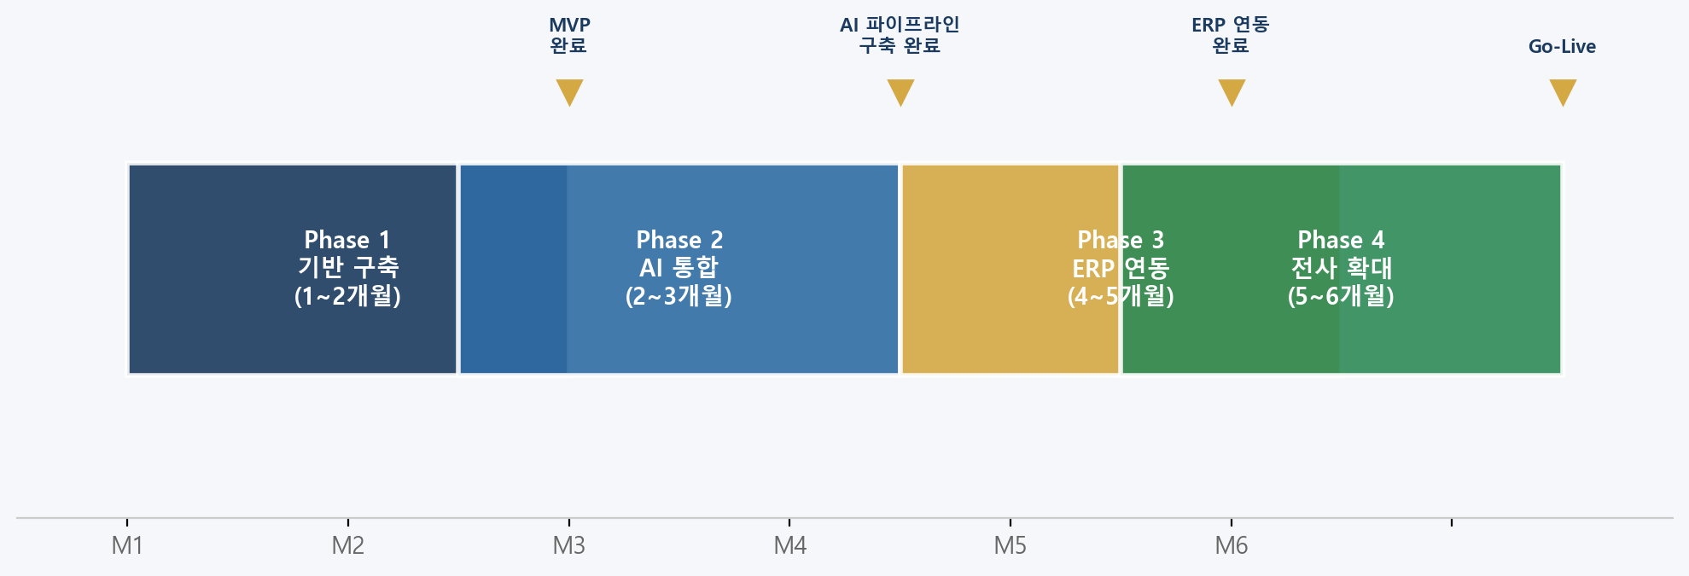
6개월 4단계 로드맵으로 단계적 전환합니다
Phase 1 | 1~2개월
Phase 2 | 2~3개월
Phase 3 | 4~5개월
Phase 4 | 5~6개월
기반 구축
AI 통합
ERP 연동
전사 확대
개발 환경 구축
DB 설계/마이그레이션
인증/권한 시스템
기본 UI 프레임워크
Claude Vision 연동
데이터 추출 파이프라인
3단계 검증 엔진
대시보드 구현
ERP API 개발
승인 워크플로우
자동 전기 시스템
통합 테스트
파일럿 운영
사용자 교육
전사 롤아웃
모니터링/최적화
AI Invoice Automation Project | Confidential
14

Slide 15
경쟁사가 따라올 수 없는 4가지 차별화 요소
01
02
03
04
Claude Vision AI
자율형 AI Agent
실시간 ERP 연동
엔드투엔드 자동화
최신 멀티모달 AI 엔진 적용
한국어 특화 인식 정확도 99.5%
비정형 문서도 구조화 가능
지속적 모델 업데이트
규칙 기반 + AI 판단 하이브리드
상황별 자동 에스컬레이션
학습 기반 예외 처리 개선
멀티 에이전트 협업
4대 ERP 네이티브 연동
양방향 실시간 동기화
트랜잭션 무결성 보장
제로 다운타임 운영
수신→인식→검증→승인→전기
인적 개입 최소화 (6%)
예외 건만 사람이 처리
전 과정 감사 추적
AI Invoice Automation Project | Confidential
15

Slide 16
4개 핵심 테이블로 데이터 무결성을 보장합니다
invoices
invoice_items
vendors
approvals
인보이스 마스터
인보이스 항목
거래처 마스터
결재 이력
id (PK)
vendor_id (FK)
invoice_number
amount
status
issue_date
due_date
id (PK)
invoice_id (FK)
description
quantity
unit_price
amount
tax_rate
id (PK)
name
business_number
contact_email
payment_terms
bank_account
status
id (PK)
invoice_id (FK)
approver_id (FK)
status
level
approved_at
comment
AI Invoice Automation Project | Confidential
16

Slide 17
Q & A
AI 인보이스 자동화 시스템으로 업무 혁신을 시작하세요
전략 기획팀 | AI Innovation Division
ai-invoice@company.com

